Slide 1
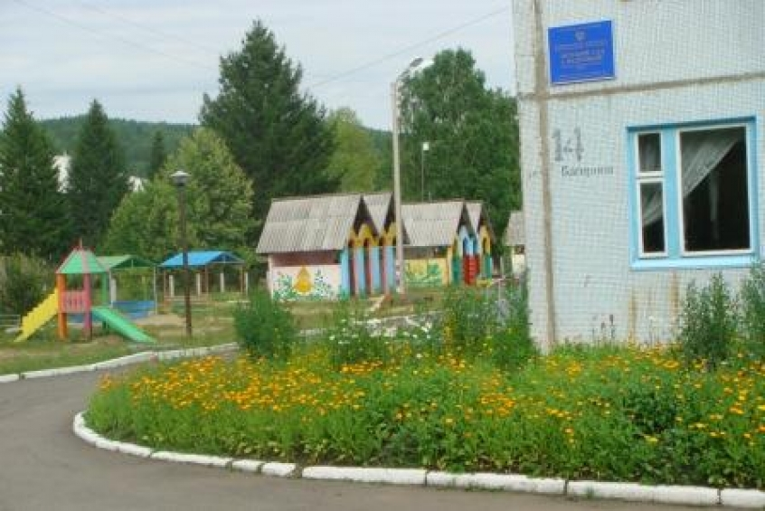
Первичная профсоюзная организация
МКДОУ Детский сад п. Кедровый
663910, п. Кедровый, ул. Багирова, 14

Slide 2
Наш профсоюз – это:
ПРОФЕССИОНАЛИЗМ
РАЗУМНОСТЬ
ОТВЕТСТВЕННОСТЬ
ФИНАНСОВАЯ САМОСТОЯТЕЛЬНОСТЬ
СОЛИДАРНОСТЬ
ОРГАНИЗОВАННОСТЬ
ЮРИДИЧЕСКАЯ ПОМОЩЬ
ЗАКОННОСТЬ
ПРОФСОЮЗ – ЭТО ЗАЩИТА ТВОИХ ИНТЕРЕСОВ ПРОФЕССИОНАЛЬНЫХ, ЭТО ОТСТАИВАНИЕ ГАРАНТИЙ СОЦИАЛЬНЫХ!

Slide 3
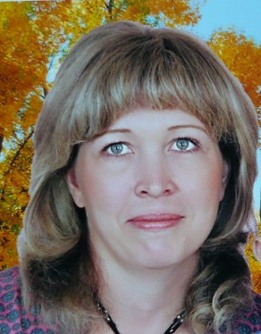
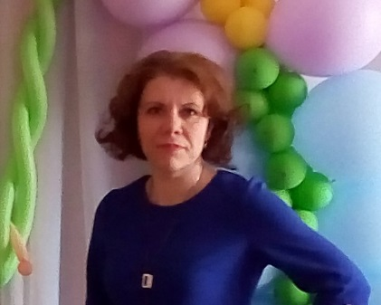
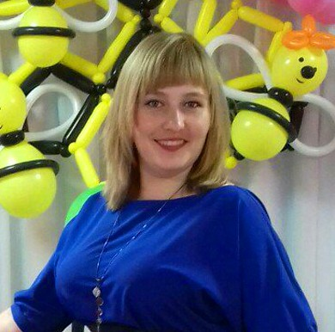
Профсоюзный комитет:
Председатель профкома:
Бычкова Евгения Владимировна
Музыкальный руководитель
Образование высшее.
Стаж работы 4 года
Первая квалификационная категория.
Члены Профкома
Хасамудинова Альбина Геннадьевна Ильяшевич Ирина Васильевна
Инструктор по физической культуре Воспитатель
Образование среднее специальное. Образование среднее специальное.
Стаж работы 5 лет. Стаж работы 3 года.
Кострыкина Анастасия Юрьевна Петрова Марина Сергеевна
Воспитатель Кастелянша-швея
Образование среднее специальное. Образование среднее специальное.
Стаж работы 6 лет Стаж работы 1 год.

Slide 5
Основные направления деятельности профсоюзного комитета:
Принятие дополнительных соглашений в договоре;
Контроль за ходом выполнения коллективного договора и соглашений;
Участие в разработке и экспертиз документов(приказов и т.д.), обеспечивающих трудовые гарантии членов профсоюза;
Создание доброжелательного микроклимата в коллективе;
Физкультурно-оздоровительная работа, организация отдыха, культурного досуга сотрудников;
Поддержание традиций поздравление трудящихся с днем рождения, праздниками и т.д.;
Участие в работе профсоюзных объединений на всех видах уровней;
Материальная поддержка членов профсоюза;

Slide 6
Правовая основа деятельности Профсоюза
Конвенция Международной организации труда (МРОТ);
Конституция РФ;
Закон «Об общественных объединениях» (от 19.05.1995 N 82-ФЗ);
Закон «О некоммерческих организациях» (от 12.01.1996 N 7-ФЗ);
Закон «О профессиональных союзах, их правах и гарантиях деятельности» (от 12.01.1996 N 10-ФЗ, в ред. от 3.07.2016г.);
Трудовой кодекс РФ;
Закон «Об образовании в Российской Федерации» (от 29.12.2012 N 273-ФЗ);
Устав Профсоюза;
Иные нормативно правовые акты.

